Slide 1

MONITORES
Álvaro Rey

Slide 2
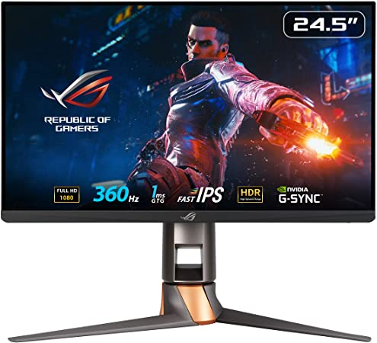
ÍNDICE
CARACTERÍSTICAS
MODELOS
GUÍA DE COMPRA

Slide 3
CARACTERÍSTICAS
TIPO DE PANEL:
-LCD y TFT LCD en sus diferentes versiones son los tipos de panel más utilizados actualmente en monitores
-Aquí, encontraremos -por orden de calidad- los más básicos y económicos TN, MVA, PVA y los IPS con sus variantes PLS
-Los dedicados para juegos suelen montar paneles TN en los modelos más económicos, ya que este tipo de panel permite ofrecer mejores prestaciones en aspectos como la mayor frecuencia de actualización o el tiempo de respuesta

Slide 4
CARACTERÍSTICAS
TAMAÑO:
-Al igual que un televisor, el tamaño de un monitor se mide como la distancia en diagonal de un vértice de la pantalla al opuesto establecido en pulgadas
-El tamaño en monitores comienza en las 14-15 pulgadas que ofrecen los monitores portátiles y por arriba acaba en las 65 pulgadas de los nuevos modelos

Slide 5
CARACTERÍSTICAS
RESOLUCIÓN Y RELACIÓN DE ASPECTO:
-Es el número de píxeles que pueden ser mostrados en pantalla y lo veremos cómo resolución máxima o como la resolución nativa de pantalla
-En monitores deberíamos descartar todo lo que baje de Full HD, aunque se pueden encontrar resoluciones nativas inferiores en monitores portátiles
-La resolución está conectada con la relación de aspecto. Ésta es la proporción entre las medidas de anchura y altura de un monitor, calculándose dividiendo ambas y expresándose por lo general como “X:Y”

Slide 6
CARACTERÍSTICAS
BRILLO/CONTRASTE/COLOR/ÁNGULOS DE VISIÓN:
-Las características técnicas propias de las pantallas son otros parámetros a valorar y cada una de ellas es importante según el tipo de uso
-El apartado de juegos va por libre y te puedes encontrar monitores (bastante lamentables en brillo, contraste y color), pero que sin embargo son excelentes para juegos por lo comentado en el apartado de paneles

Slide 7
CARACTERÍSTICAS
FRECUENCIA DE ACTUALIZACIÓN:
-La ejecución de videojuegos se ha convertido en uno de los segmentos que más impulsa las ventas en monitores.
-Es la capacidad de mostrar imágenes por una pantalla en un segundo y que verás destacado en hercios (Hz)
-En este tipo de monitores para juegos verás desde 100 Hz hasta los nuevos de 360hz, y su nivel dependerá de otros parámetros

Slide 8
CARACTERÍSTICAS
SINCRONIZACIÓN ADAPTATIVA:
-Conectado con el punto anterior, una buena cantidad de monitores cuentan con alguna de las tecnologías de sincronización de imágenes disponibles.
-Están dedicadas a mejorar la comunicación entre el procesador gráfico y el monitor, eliminando cortes de imágenes o fallos que resultan en retrasos en la representación, parpadeos, destellos u otros artefactos
-Actualmente podemos encontrar los FreeSync de AMD y el G-Sync de NVIDIA

Slide 9
CARACTRÍSTICAS
CONECTIVIDAD/SONIDO/ERGONOMÍA
-Los monitores actuales ofrecen un buen número de conectores de entrada
-Las más utilizadas en la actualidad son HDMI y/o Display Port
-La mayoría de monitores también ofrecen un hub USB, un concentrador con varios puertos que podemos utilizar para conectar periféricos, transferir datos o recargar las baterías de dispositivos móviles

Slide 10
CARACTERÍSTICAS
MÚLTIPLES MONITORES:
-Trabajar con múltiples monitores es una gozada en un hogar o en una oficina, sea mediante un sistema multi-pantalla con ordenador de sobremesa o simplemente conectando el portátil a un monitor o a varios
-También colaborar en directo con videoconferencia en la pantalla adicional, ejecutar videojuegos PC que extienden sus visualización en múltiples pantallas etc…

Slide 11
CARACTERÍSTICAS
OTRAS CARACTERÍSTICAS:
-Todos los fabricantes incluyen tecnologías que prometen distintas mejoras en la imagen
-Sí conviene valorar si soporta nuevos estándares como HDR, el estándar que define y proporciona el alto rango dinámico o la proporción de luz contra zonas oscuras en una imagen

